Slide 1
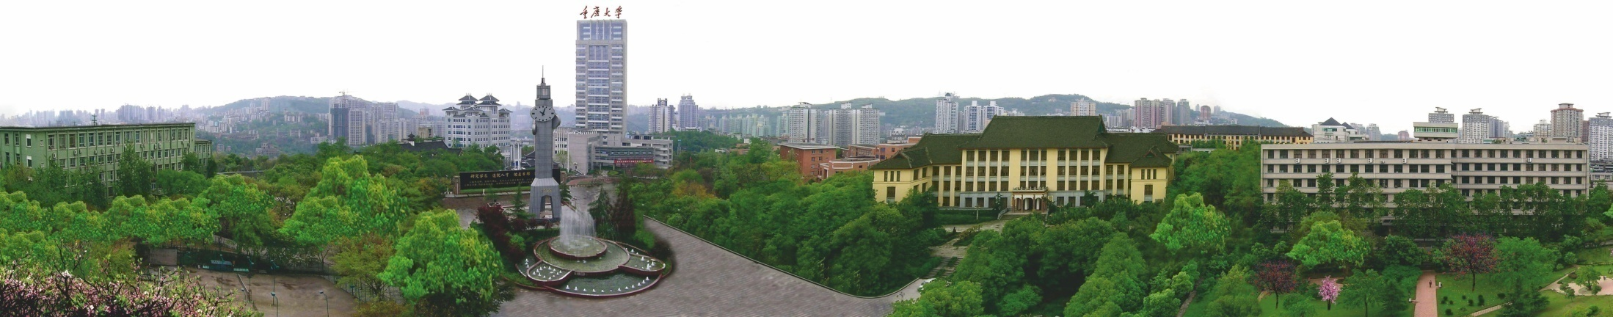
最近工作汇报
汇报人：王涛
2020年09月10日

Slide 2


主 要 内 容
  最近工作
  下一步计划

Slide 3
1. Mars竞赛
1 竞赛现状：
1. 目前参赛队伍为593
2. 初赛的数据集目前已经全部出来
3. 9月25初赛截至
2 数据
1. 初赛训练数据为，normal:1000 tumor:732
2. 测试数据集为300张，全为tumor
3.1 评分提交
目前总共提交了八次，其中两次提交失败。仔细核查提交失败的原因，发现是程序运行时的小错误，导致尺寸变化。后面补充了检查的代码，在提交前进行检查核对，解决的这个问题。
第一次提交的结果为0.50，第二次提交为0.51，最新一次提交为0.55

Slide 4
1. Mars竞赛
3.1 最近各分工情况
王涛：1. 数据处理：按照实验要求的变化，处理数据集，交给赵若璇进行训练。以及处理新出的数据集。
2. 编写模型测试代码。因为模型的数据集和mars竞赛数据集不一样，因此需要自定义测试。
3. 进行测试后处理，对测试结果进行膨胀，填孔操作。
4. 整理实验结果(mask), 进行提交
5. 记录整理实验结果。
赵若璇：1. 调试模型，进行训练
2. 修改新模型代码，组织实验。
3. 整理实验结果
4. 将王涛写的数据预处理代码和测试代码，修改整合到模型当中。
兰洪勇： 1. 主要负责查找新模型，方法。找到现在正在实验的新模型。
2. 提出进行密集测试，查看效果
3. 提出对图像进行后处理，膨胀、填孔
4. 调试程序bug(遇到难解决的)
5. 安装docker镜像
6. 看其他论文，寻找思路。

Slide 5
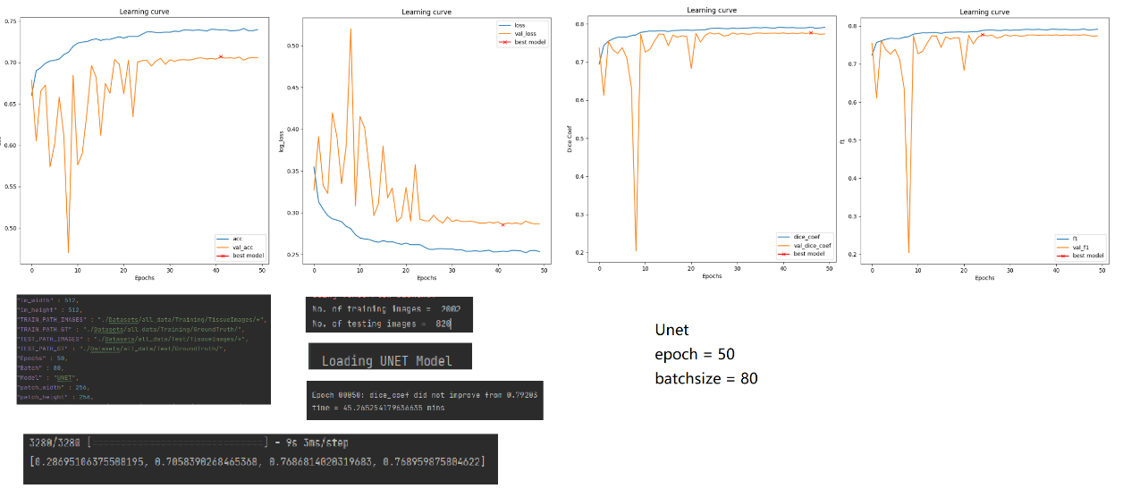

1. Mars竞赛
4 第一次提交-实验一：
说明：
主要指标：Dice值(相似系数)
原来的指标为PA被废弃
训练集图像232张，划分成patch:2882张
Patch大小为512，训练时为256
实验中没有使用overslap(因为效果不明显)
训练过程如图示，前期波动较大，后期稳定
测试结果，验证集上Dice值为: 0.76

Slide 6
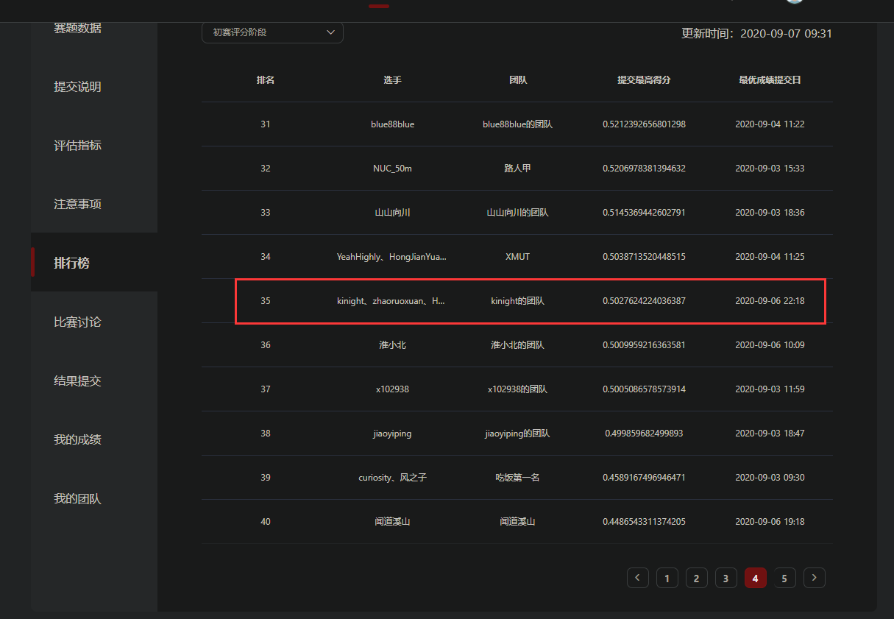
1. Mars竞赛
4 第一次提交-实验一：
说明：
主要指标：Dice值(相似系数)
实际训练中在验证集(patch)上Dice值为0.76，但是在测试集上只有0.5
反思原因：
1. 测试时没有设置overslap，所以将tumor区域切开，识别，组合之后，会导致很多没有标记，标记值偏小。
解决方法：
1. 在测试时，取patch测试时设置overslap然后进行测试可以选择的值有0.5
0.7，0.85之类
测试结果，Dice值为0.5027

Slide 7
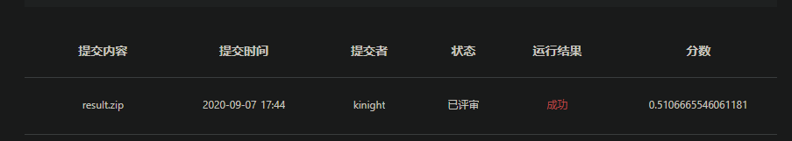
1. Mars竞赛
4 第二次提交-实验二：
说明：
主要指标：Dice值(相似系数)
反思原因：
1. 测试时设置overslap过小，所以所起的效果不明显。
2. 没有考虑后处理的影响。
解决方法：
1. 在测试时，取patch测试时设置overslap然后进行测试可以选择的值有0.7
2. 然后对测试结果进行填孔
测试结果，Dice值为0.510，增加了0.01

Slide 8
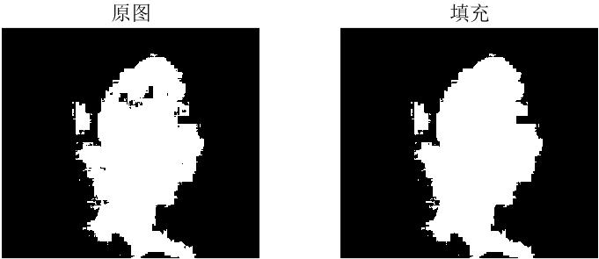
1. Mars竞赛
4 填孔之后提交-3：
说明：
使用matlab 填孔算法imfill进行处理
反思：尝试了0.7的测试overslap, 以及进行填孔处理没有明显提升测试效果。训练时在验证集上的表现为0.76，但是在测试集上只有0.5. 目前还没想清楚问题出的地方。
填充图示
但是提交结果依然为0.50左右，没有明显提升。

Slide 9
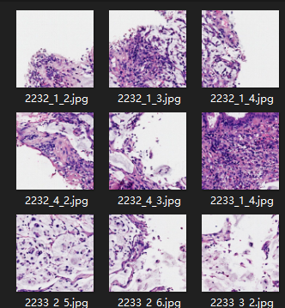
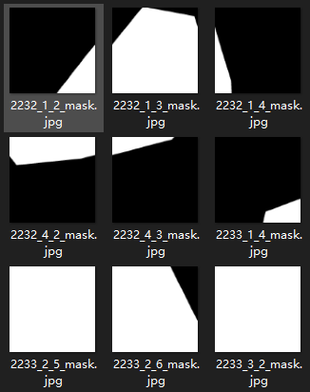
1. Mars竞赛
4 填孔之后提交-4：
说明：
因为新的训练集出来了，在原来232张训练集的基础上又增加了500张tumor。按照之前的方法，将其划分为512的patch数据集。总共得到7305张，加上原来的2822张，共10127张。
训练时，没有设置overslap，训练的图像尺寸从256改为512.
在测试集上进行处理，提交，得到分数为:0.55 (测试overslap设置为0)
处理补充数据集
提交结果为0.55 提升了0.5

Slide 10
1. Mars竞赛
4 新模型上实验：
鉴于U-net模型上的效果不佳，所以计划寻找新的模型进行训练测试。现在找到了三个新的模型。
一个是比赛其他组发布的一个baseline(非官方)，这个模型中有训练代码，但是没有测试代码，因此正在尝试写测试代码
另一个是在GitHub上发现的一个分割模型，该代码更加清晰，正在调。
还有一个模型是普春雨师兄分享的一个分割模型。正在调试代码。
反思之前的实验：
之前的实验中遇到的问题: 1. 训练时在验证集和训练集上分数分别为0.78和0.75，但是在测试集上只能达到0.5左右。试验了许多方法，但是没有解决好这个问题。就这个问题请教了吕容飞师兄，可能是因为没有做交叉验证的缘故。 2. 因为训练图像尺寸大小不一，直接resize然后训练测试得到的结果为0.5，但是分割成patch之后进行训练测试，依然为0.5左右。效果没有明显提升。下一步计划继续多做实验，寻找答案。

Slide 11
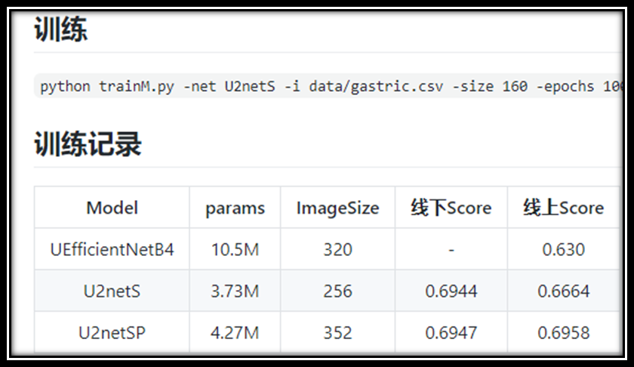
1. Mars竞赛
4 新模型上训练结果：
图示为U2nets和U2netSP在训练集上的表现，验证集上的分数和测试集上的分数一致性非常高，比之前实验的U-net表现更好。(现正写测试代码，预计下周一前能完成测试的第一次提交)

Slide 12
2. 下一步计划
Mars竞赛:
1) 实验新模型，争取周末完成利用新模型进行测试，提交结果。
2) 做好实验记录，每一步新做的实验，记录实验条件，过程和结果。整理，妥
善保存。备查
4) 看到一片论文中提出了一种参数化的新的卷积方式，比起常用传统卷积更加
有效。计划在模型测试完成后，进行实验。论文题目：
DO-Conv: Depthwise Over-parameterized Convolutional Layer
5) 训练测试另外两个模型

Slide 13


